Slide 1

Solr 入门
Welcome to Solr
官网：http://lucene.apache.org/solr/
演讲：好好住.杜文军

Slide 2
Solr
1. Solr 是什么？
2. 为什么选择Solr？
3. 如何使用Solr?

Slide 3
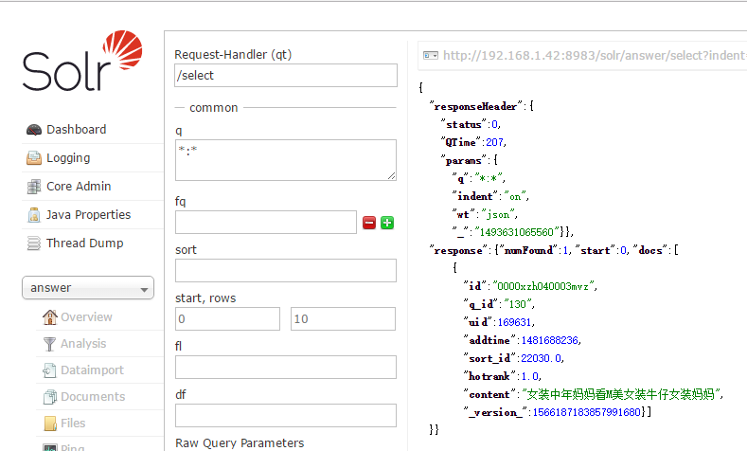
Solr 是什么？
介绍 (1) Wiki (2) 百度
主要特点
1. Solr是一个独立的企业级搜索应用服务器。
2. 使用Java编写， Lucene。
3. 全文搜索， 高亮显示，实时索引，丰富的文档处理，丰富的api接口(Rest http, java, php, python …)，可扩展性强，分布式。等等…
4. 简单方便的 html 管理界面。

Slide 4

为什么选择Solr？
同类的搜索引擎产品： Solr, Sphinx, Elasticsearch。
1. Sphinx 太新，文档较少。 最重要的是不能实时更新索引，需要重建全部索引。
2. Elasticsearch 当时不太了解。文档较少。
3. Solr 比较成熟，文档比较多，使用也足够方便。

Slide 5
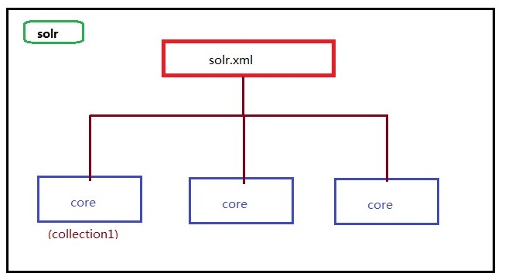
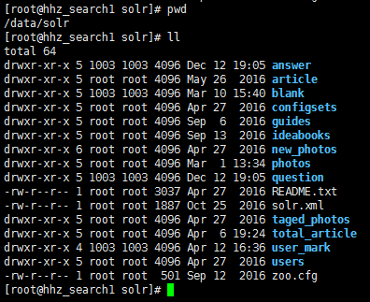
如何使用Solr?
1. 文档
2. 安装
1. 老版本需要用tomcat 做容器启动。（安装 Java, tomcat, solr）在tomcat webapps中配置。
2. 新版本可以不需要tomcat, Solr5.3之后。安装
3. Solr-Core
1. 理解Solr-Core非常重要。我们可以理解为一个模块，或者数据库概念中的一个表。每个Core都是独立的。 Solr可以创建多个Core。 对应来说如果我们有用户搜索，产品搜索…，那么我们就可以创建Solr-user-core, Solr-product-core。
2. 从目录结构来说：主要包括索引文件夹和配置文件夹。
3. 如果我们想新建一个搜索，那么首先应该创建一个Core。
3. Solr-Core目录结构

Slide 6
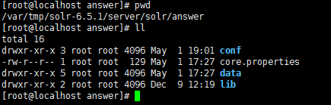
如何使用Solr?
4. Solr-core 结构
Conf --> 配置文件 （最重要）
Core.properties --> Solr管理页面增加core之后自动生成
Data --> 存储索引数据 (Solr管理页面增加core之后自动生成)
Lib --> 类库 (如果不需要额外的扩展目录，可以不用)

Slide 7
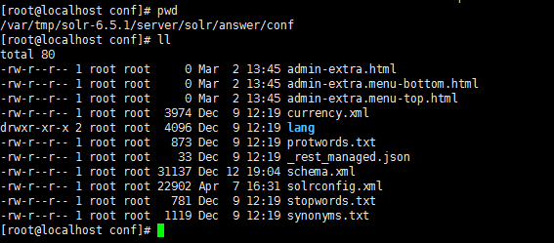
Solr-Conf
1. 目录结构
Schema.xml --> 定义core字段，类型，查询和建立索引方式。(最重要)
Solrconfig.xml -->从整体上对core进行了配置, 比如索引存放目录，字段的最大长度、写锁的超时时间、锁类型、是否压缩索引、内存索引缓冲区大小、合并因子、删除策略、自动提交策略、缓存设置… ( 一般不会改动)
Synonyms.txt --> 定义 同义词 比如 板凳，凳子
Stopwords.txt --> 定义 不索引文字
Protwords.txt --> 受保护关键字
admin-extra.html, admin-extra.menu-bottom.html, admin-extra.menu-top.html Solr本身未修复bug,为避免报错增加
其中最重要的为Schema.xml ， Solrconfig.xml 其他都可以视情况不要。Solrconfig.xml通常不用修改，但是schema.xml在每创建一个新core时都应对应配置合适的 字段，数据类型等。

Slide 8
Schema.xml
1. 在 Solr 中，使用一个或多个 Document 来构建索引。Document 包括一个或多个 Field。Field 包括名称、内容以及告诉 Solr 如何处理内容的元数据。
例如，Field 可以包含字符串、数字、布尔值或者日期，也可以包含你想添加的任何类型，只需用在solr的配置文件中进行相应的配置即可。Field 可以使用大量的选项来描述，这些选项告诉 Solr 在索引和搜索期间如何处理内容。
2. Schema 中 主要分为3个重要配置
1. FieldType 一些常见的可重用定义，定义了 Solr（和 Lucene）如何处理 Field。也就是添加到索引中的xml文件属性中的类型，如int、text、date等.
2. fileds 添加到索引文件中出现的属性名称，而声明类型就需要用到上面的types。 (dynamicField, copyField )
3.其他配置
3. 由于Schema 非常重要，所以接下来会详细讲解。

Slide 9

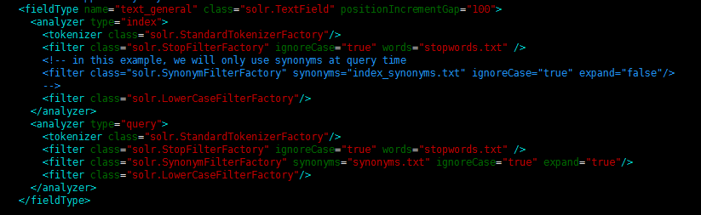
Schema.xml - FieldType
1. 典型的样子为：

Slide 10
Schema.xml - FieldType
参数说明:
name：标识而已
class：和其他属性决定了这个fieldType的实际行为。
sortMissingLast：设置成true没有该field的数据排在有该field的数据之后，而不管请求时的排序规则, 默认是设置成false。
sortMissingFirst：跟上面倒过来呗。 默认是设置成false
analyzer：字段类型指定的分词器
type：当前分词用用于的操作.index代表生成索引时使用的分词器query代码在查询时使用的分词器
tokenizer：分词器类
filter：分词后应用的过滤器 过滤器调用顺序和配置相同.

Slide 11
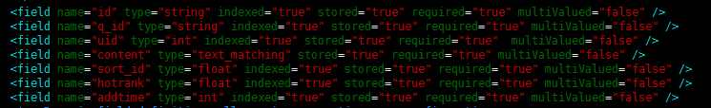
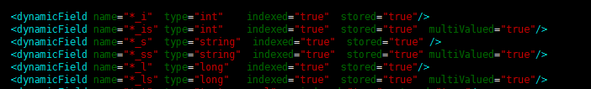

Schema.xml - FIelds
1. 典型的样子为：
1. field: 固定的字段设置
2. dynamicField: 动态的字段设置,用于后期自定义字段,*号通配符.例如: test_i就是int类型的动态字段.
3. copyField,一般用于检索时用的字段这样就只对这一个字段进行索引分词就行了copyField的dest字段如果有多个source一定要设置multiValued=true

Slide 12
Schema.xml - FIelds
属性说明:
name：字段类型名
class：java类名
indexed：缺省true。 说明这个数据应被搜索和排序，如果数据没有indexed，则stored应是true。
stored：缺省true。说明这个字段被包含在搜索结果中是合适的。如果数据没有stored,则indexed应是true。
omitNorms：字段的长度不影响得分和在索引时不做boost时，设置它为true。一般文本字段不设置为true。
termVectors：如果字段被用来做more like this 和highlight的特性时应设置为true。
compressed：字段是压缩的。这可能导致索引和搜索变慢，但会减少存储空间，只有StrField和TextField是可以压缩，这通常适合字段的长度超过200个字符。
multiValued：字段多于一个值的时候，可设置为true。
positionIncrementGap：和multiValued一起使用，设置多个值之间的虚拟空白的数量

Slide 13
Schema.xml – 其他配置
1. uniqueKey: 唯一键，这里配置的是上面出现的fileds，一般是id、url等不重复的。在更新、删除的时候可以用到。

Slide 14
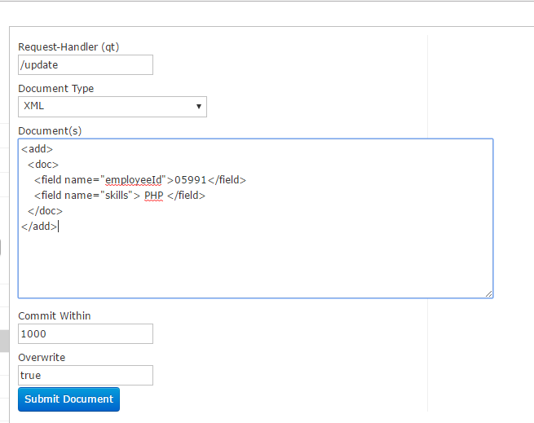
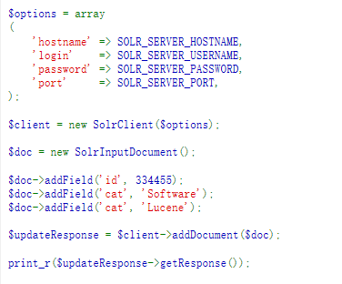
Solr – 使用( 增,删,改, 查 )
1. 当我们新建好 Solr-core 并且配置完成之后，我们就可以使用Solr了。
2. Solr 提供了多种方式操作，管理Solr . 包括 Solr-admin 管理界面， Http url 方式，多种语言的客户端操作（PHP, JAVA …）。
比如新增数据：
1. curl http://localhost:8983/solr/update?commit=true -H "Content-Type: text/xml" --data-binary '<add><doc><field name="id">testdoc</field></doc></add>‘
2. Solr-admin
3. 客户端

Slide 15
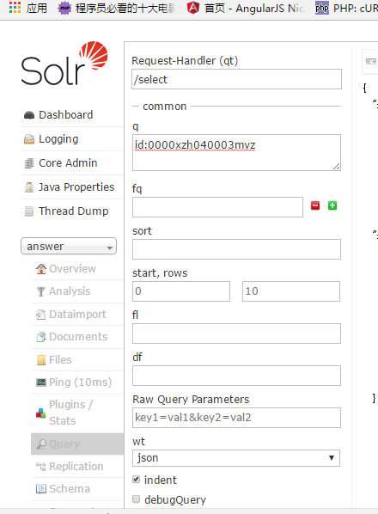
Solr – 使用- 查询
1. 在我们使用过程中，我们使用最多的就是查询数据。
搜索请求参数: (主要的参数)
q:查询字符串，必须的。
fq filter query。使用Filter Query可以充分利用Filter Query Cache，提高检索性能。作用：在q查询符合结果中同时是fq查询符合的，例如：q=mm&fq=date_time:[20081001 TO 20091031]，找关键字mm，并且date_time是20081001到20091031之间的。
fl field list。指定返回结果字段。以空格“ ”或逗号“,”分隔。如： fl="id,name,type"
start:用于分页定义结果起始记录数，默认为0。
rows:用于分页定义结果每页返回记录数，默认为10。
sort:排序，格式:sort=<field name>+<desc|asc>[,<field name>+<desc|asc>]… 。示例：（inStock desc, price asc）表示先 “inStock” 降序, 再 “price” 升序，默认是相关性降序。

Slide 16
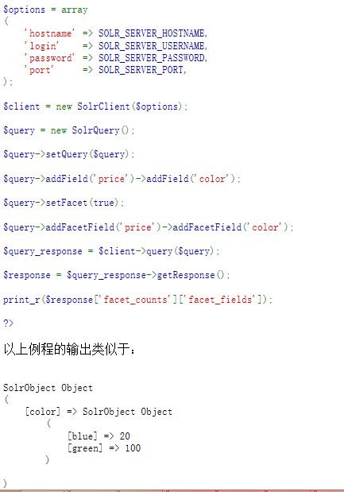
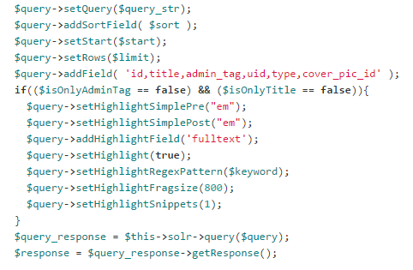
Solr – 使用- 查询
1. 使用函数如：
$query->addSortField(sum(like,comment,favorite));
2. 高亮显示：
3. 切面显示：

Slide 17
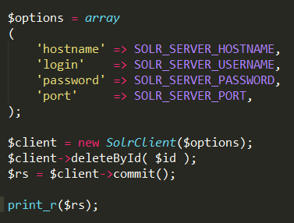
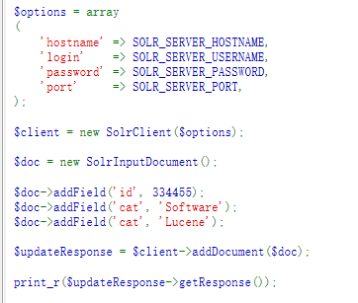
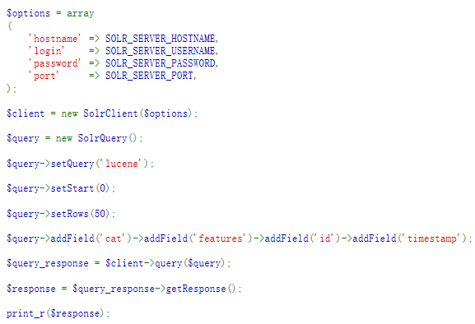
PHP-Solr扩展
1. PHP 有Solr扩展可以操作 Solr。
2. 其中最主要的三个类为
SolrClient --> 链接 Solr 服务器, 操作 Solr。
SolrInputDocument --> 添加修改数据时使用。 创建数据 document。
SolrQuery --> 查询数据时使用。构建查询条件。

Slide 18
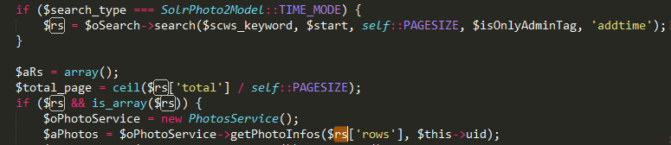
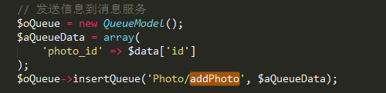
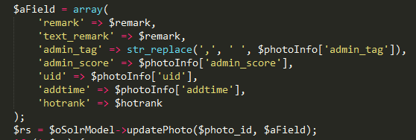
Solr 在《好好住》 的使用
1. 目前针对大部分的 内容 都创建了对应的 Solr-Core。 比如：用户，图片，文章，指南，话题，回答…。
2. 使用 Solr 是希望把 Solr 当作索引， 查询数据 先从 Solr 查询，然后得到 ID 在查数据库。目前大部分的搜索也都是基于 Solr 搜出id, 然后查数据库。 因为 Solr 性能比较好，可扩展性也比较高。
3. 图片搜索中 范围 搜索, 分数区间比如 60-80 分。
4. 图片标签搜索中有用到 Solr 搜索别名的功能。比如：
背景墙 => 背景墙 床头背景墙 软包 沙发背景墙 电视背景墙
对联 => 春联 对联 楹联
5. 图片 以及 文章 搜索中按 热度排序。热度值 是根据 数据实时计算出的。使用了 defType=edismax&bf=product(10,sum(div(hotrank,3),div(sub(addtime,1446307200),259200)))
6. 文章搜索 - 标签 根据文章标签搜索数据。（文章=空白模板, 整屋,指南）
7. 文章搜索 – 全文搜索，高亮显示关键字。
8. 图片 或者 文章 中搜索 关键字(不分词)。
使用方式：
1. 目前使用上 普遍 是内容新增时保存到数据库，然后 走队列 保存一份 数据到 Solr。 删除，更新时同理。
2. 搜索时 首先 查询 Solr 得到id， 然后再查询数据库。

Slide 19
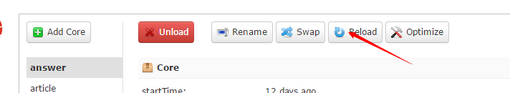
有用的小技巧
1. 提交数据的时候三种方式。
1. 硬提交 --> 会立即提交数据并更新索引之后返回。大约600ms。
$updateResponse = $client->addDocument($doc);
$client->commit();
2. 自动提交 --> 会延时提交并更新索引。 这里为延时1秒
$updateResponse = $client->addDocument($doc, true, 1000);
3. 自动软提交 --> 根据 solrconfig.xml 中的配置(maxDocs, maxTime)自动提交并更新索引。
$updateResponse = $client->addDocument($doc);
4. 频繁的更新会出现性能问题，所以我们可以采用 自动提交 的方式在性能和可用性方面平衡。
2. 配置更改的时候，schema.xml 可以不用重启 Solr. 可以在 Solr-admin 管理界面， reload core.

Slide 20
如何学习Solr
1. 多看文档， 多实践。

Slide 21
Thank you!

